Slide 1
校 猫 日 记
——白雪公组

Slide 2
猫咪队员：
刘合源 李越鹏 强 岚 宋文芮 张诗杭
徐明威 杨文毅 张 娜 张小雨

Slide 3
01
02
项目简介
情节设计
Project Introduction
Plot Design
CONTENTS
03
04
技术实现
项目进度
Technical Realization
Development Planning

Slide 4
【PART.01】
项目简介
Project Introduction

Slide 5
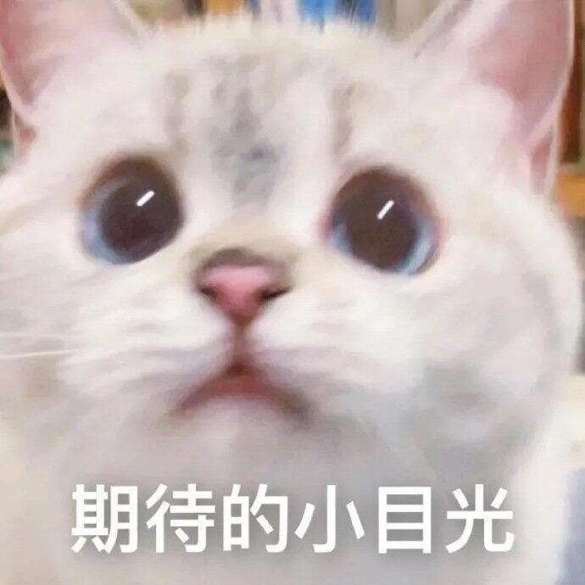
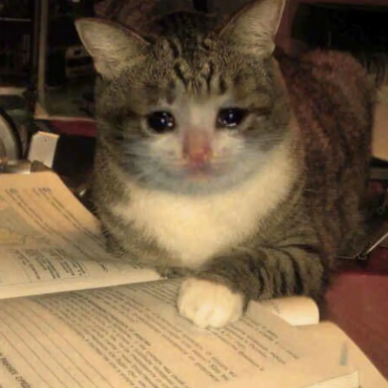
项目背景
铲屎官爱好
猫咪困境
了解猫咪的生活日常
容易受到机动车、电动车的伤害。
封校时觅食极为困难。
了解特定猫咪的习性

Slide 6
我们的RPG游戏
游戏主线：
猫咪在SUFE一天
游戏背景：
财大校内
游戏角色：
奥利奥
现实元素：
上财猫谱

Slide 7
项目意义
模拟猫咪日常——呼唤各方关怀
融入上财猫谱——了解猫咪信息

Slide 8
【PART.02】
情节设计
Plot Design

Slide 9
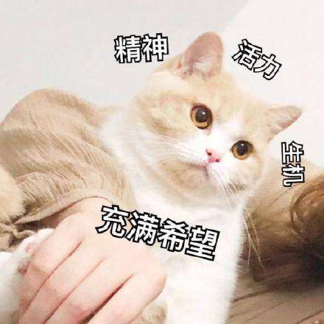
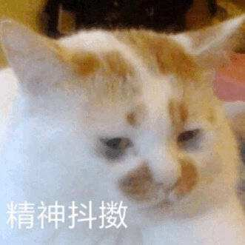
情节设计
校猫日记将以猫咪的第一视角，展示校猫在SUFE的一天…
进入财大校门，成功升级为校猫，开启在SUFE的一天。

Slide 10
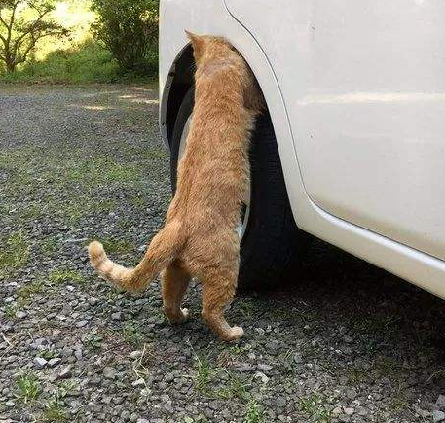
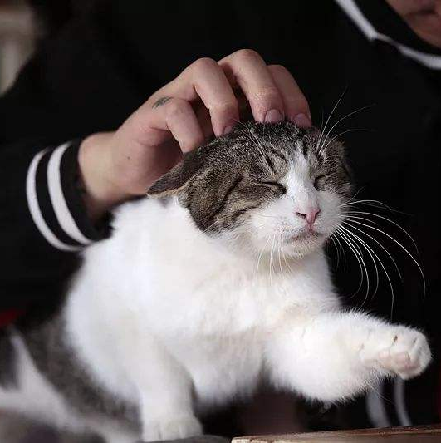
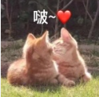
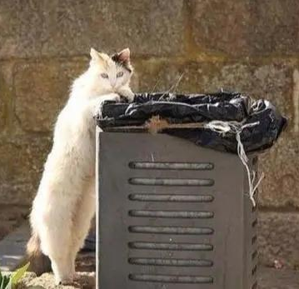
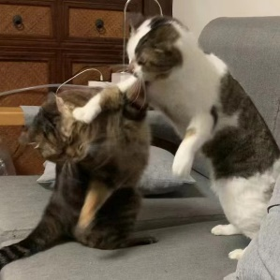
在今天你将会？
躲避校内小电驴？
被围观群众rua到头秃？
……
邂逅一只美丽的母猫？
封校期间可怜巴巴的翻垃圾桶？
与好兄弟为了一块鱼干大打出手？

Slide 11
情节设计
一天结束后，你会有什么样的结局？
是懒懒的趴在静思园门口睡大觉？
还是被抓去做一些身体上的邪恶小手术？
.......
这都将取决于你今天的表现哦！
在探索过程中，我们将通过小游戏+现实财大猫谱的方式，全真模拟猫咪在校园的各种精彩遭遇。

Slide 12
【PART.03】
技术实现
Technical Realization

Slide 13
技术实现
Aseprite
CSS
小游戏
JS
Unity
猫谱
HTML
Ptorch神经网络
C#

Slide 14
【PART.04】
项目进度

Slide 15
项目进度
实测游戏效果、接收反馈并修补游戏bug、完善结项资料
美工与编程双线进行，实现各模块游戏内容并整合
策划游戏情节、制定相关技术学习目标、明确队员分工
11.6-11.13
11.13-12.5
12.5-12.12

Slide 16
THANK YOU

